Slide 1

BeeldmateriaaI nieuwe ranke en slanke uitkijktoren &
relevante informatie om lichtoverlast tot een minimum te beperken
Notes:
Edward heet de fractie welkom

Slide 2
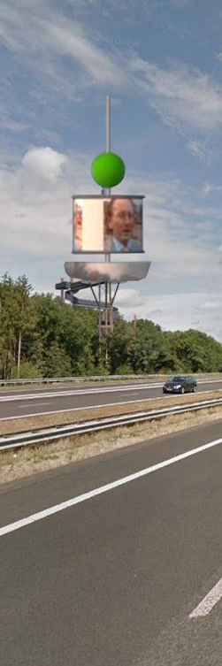
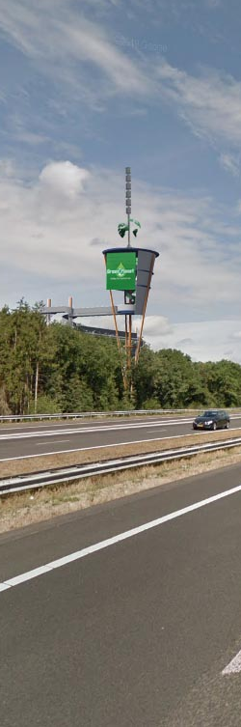


VERSIES UITKIJKTOREN
Oorspronkelijk
Nieuw
Nieuw
Nieuw
Cilindrisch model Actiecomité
Cornetto-
model hoog
Cornetto-
model midden
Cornetto-
model laag
Notes:
Edward aan het woord

Slide 3
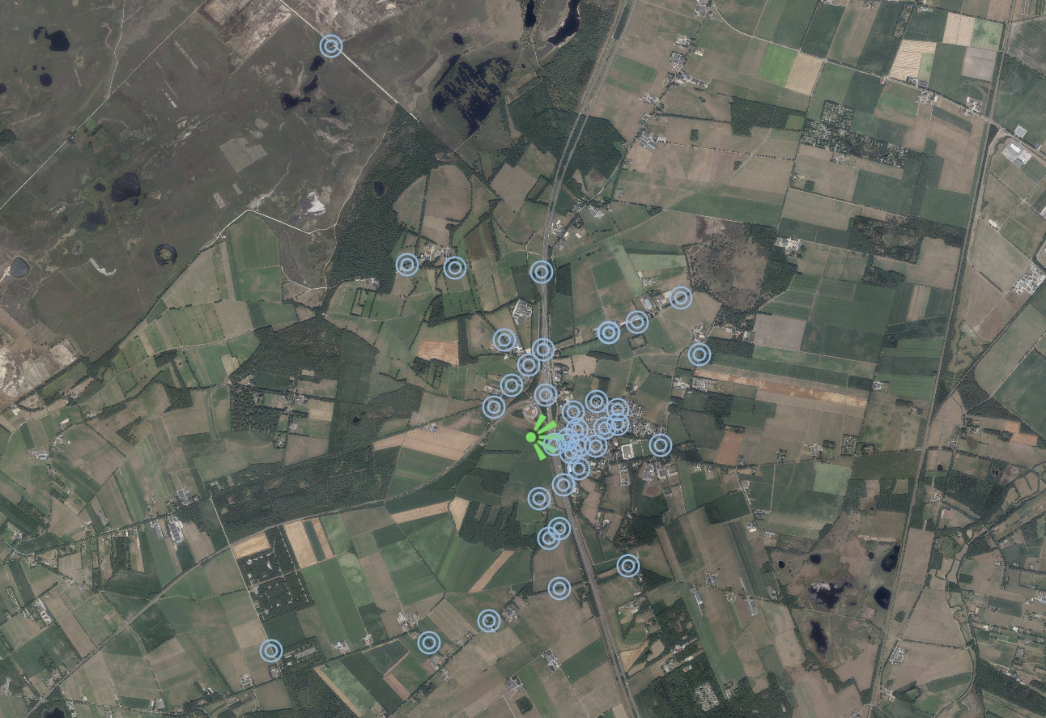
UITKIJKTOREN OP BLAUWE POSITIES NAUWEIJKS ZICHTBAAR
Notes:
Edward aan het woord

Slide 4
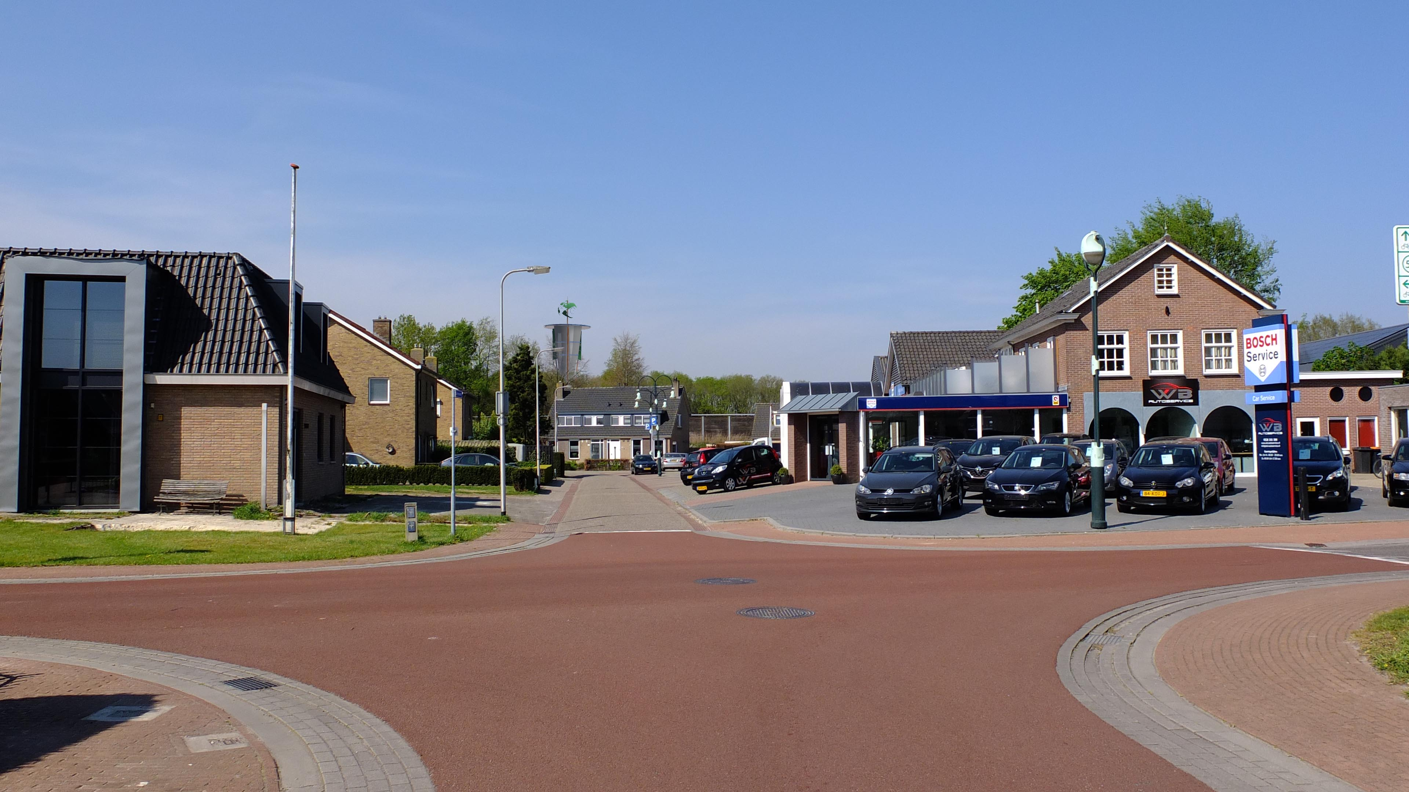
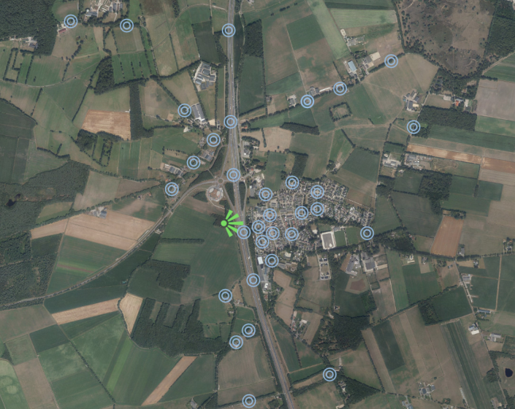
VISUALISATIE UITKIJKTOREN VANUIT DE HOORNS
Input van BugelHajema zie hieronder
Cornetto-model midden
Notes:
Edward aan het woord

Slide 5
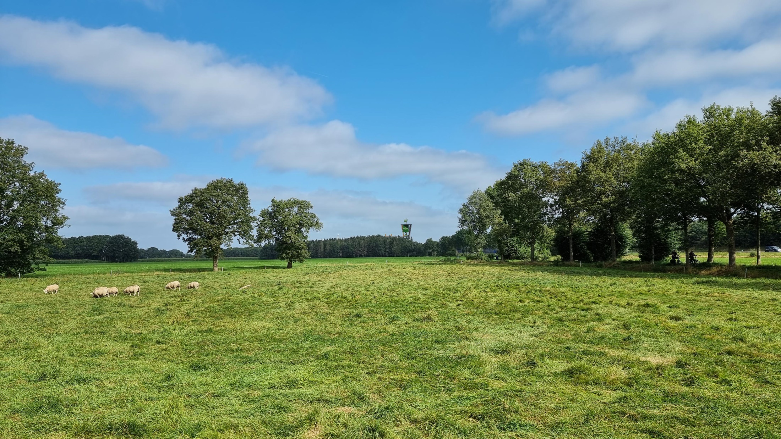
VISUALISATIE UITKIJKTOREN VANUIT MOLENHOEK
Input van BugelHajema zie hieronder
Cornetto-model midden
Notes:
Edward aan het woord

Slide 6
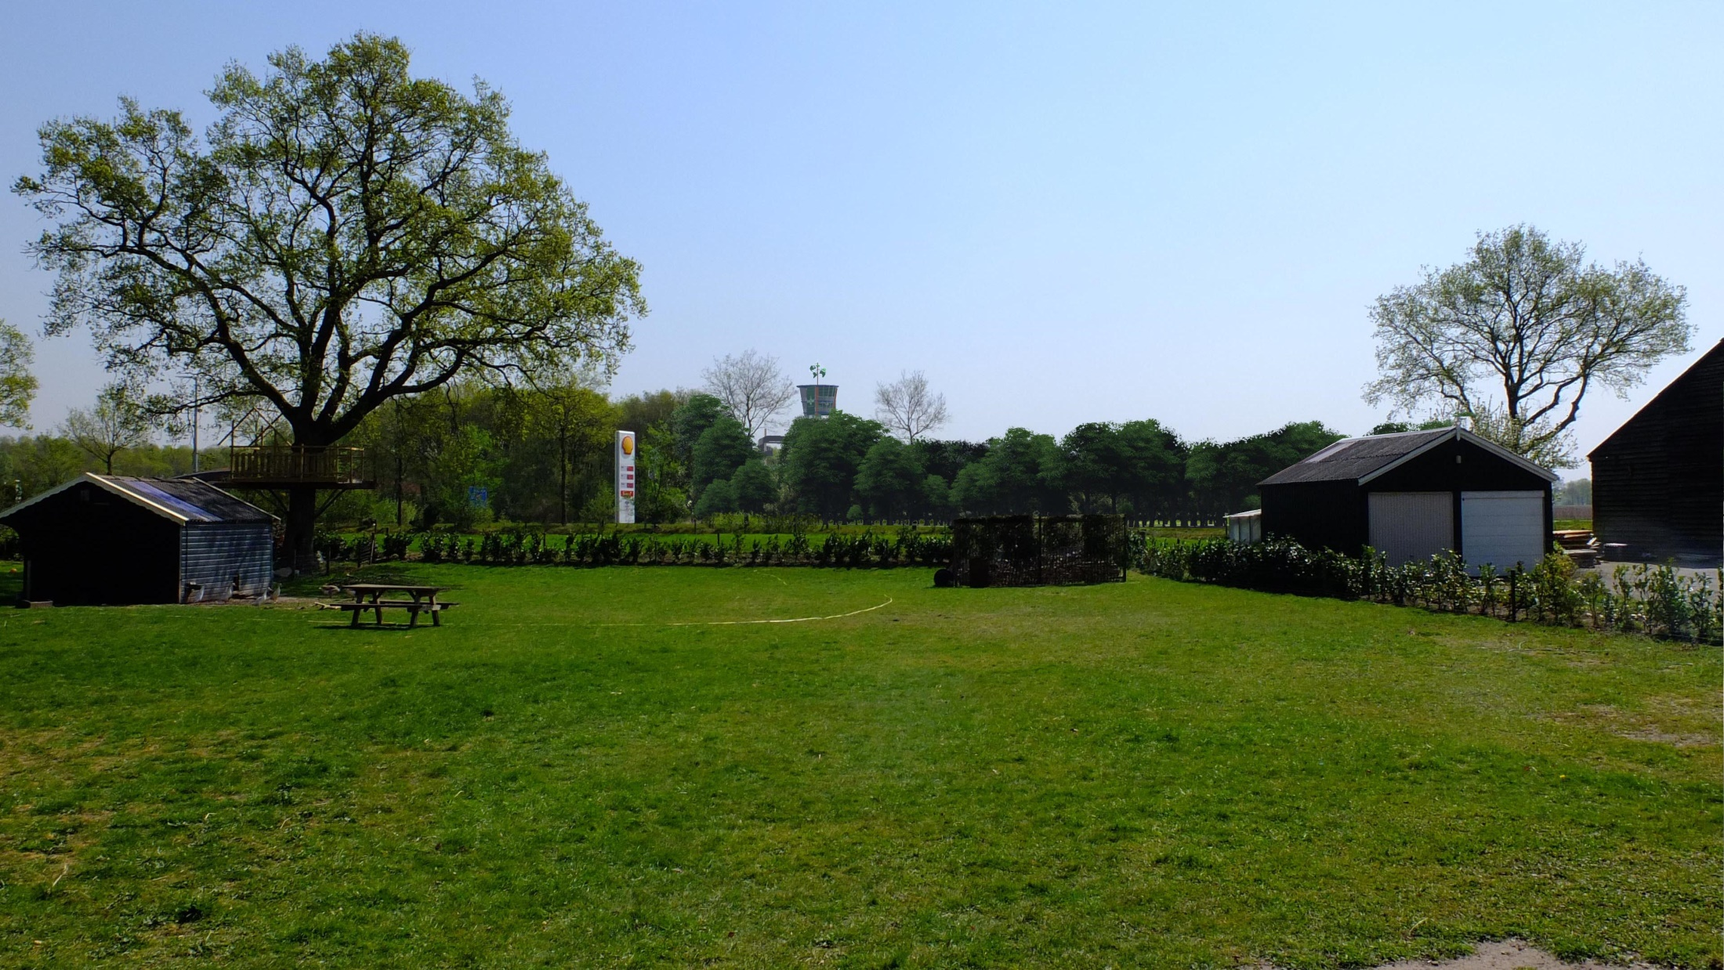
VISUALISATIE UITKIJKTOREN VANUIT EURSINGE
Input van BugelHajema zie hieronder
Cornetto-model midden
Notes:
Edward aan het woord

Slide 7
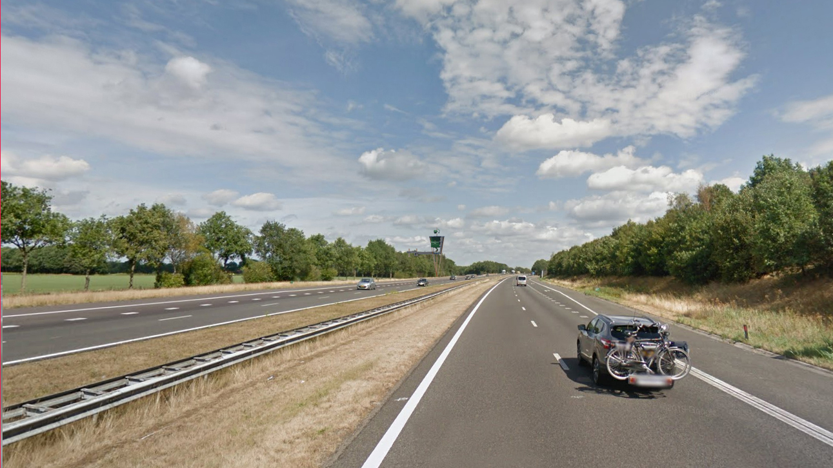
VISUALISATIE UITKIJKTOREN VANAF A28 (ZUID)
Cornetto-model midden
Notes:
Peter Bugel of Neil Harmsen aan het woord

Slide 8
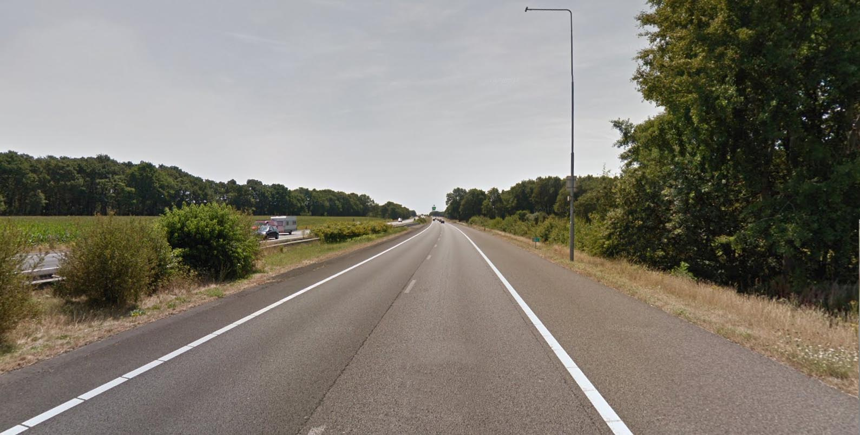
VISUALISATIE UITKIJKTOREN VANAF A28 (NOORD)
Input van BugelHajema zie hieronder
Cornetto-model midden
Notes:
Edward aan het woord

Slide 9
UITKIJKTOREN: GEEN LICHTOVERLAST
LED-schermen uit tussen 23.00 en 07.00 uur. Voor zonsopgang en een uur na zonsondergang terug naar de allerlaagste categorie van Rijkswaterstaat: E1.
Schermen worden voorzien van een volautomatische dimmer en zijn daardoor niet storende dan een TV in de woonkamer. .
Witte achtergronden tijdens E1 tijdzones van de dag niet toegestaan.
Witte letters en logo’s mogen niet vol wit zijn. Maximaal 60%.
Geen harde, maar geleidelijke overgang van beelden (dissolve techniek).
Content op drie locaties aan te passen. (t.b.v. snelle actie bij klacht).
Formaat variabele lichtreclame 720 x 800 cm (ipv 800 x 1000).
Het logo van Green Planet de aarde; Zal van binnenuit worden verlicht, gelijk aan de verlichte globe/wereldbol zoals deze vroeger veel in de woonkamer op het dressoir stond
Notes:
Edward aan het woord

